Slide 1
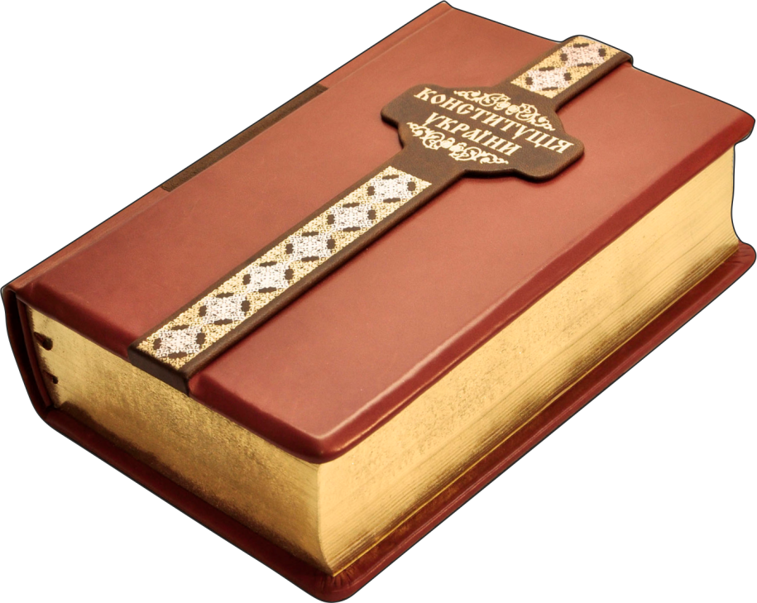
Презентація досвіду роботи
вчителя правознавства Турівської ЗОШ І-ІІ ступенів Підволочиського району

Slide 2
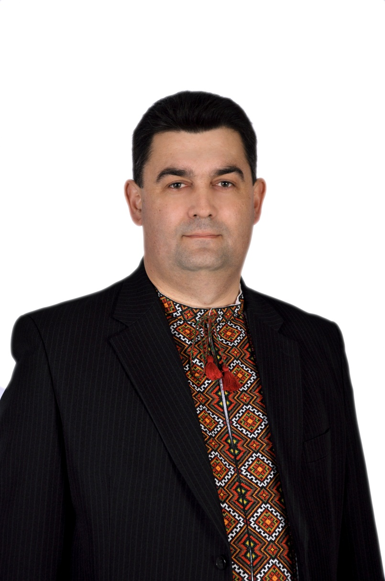
Мартинюк Петро Михайлович
Вчитель історії та правознавства стаж роботи 19 років кваліфікаційна категорія спеціаліст І категорії

Slide 3
Моє кредо:
І. Життєве
ІІ. Педагогічне
«Не помиляється
тільки той, хто
нічого не робить"
"Домагатися
в житті сили
права, а не
права сили"

Slide 4
Моя методична робота
Участь у роботі методичного об’єднання вчителів історії та правознавства;
Участь у роботі творчої групи вчителів історії та правознавства;
Участь у роботі оргкомітету ІІ етапу Всеукраїнської учнівської олімпіади з історії та правознавства

Slide 5
Проблема, над якою працюю
Використання інноваційних технологій на уроках історії та правознавства

Slide 6
Використання інноваційних технологій дає можливість
Скласти індивідуальну програму навчання для кожного учня
Навчити учнів пошуку потрібної інформації з офіційних джерел
Самостійно опрацювати матеріал, використовуючи підказки
Проводити контроль учнів

Slide 7
Застосування інноваційних технологій допоможе
учневі
учителеві
самостійно розібрати матеріал, використовуючи підказки і текстові довідники;
провести самоконтроль;
розширити знання по довідниках;
працювати в індивідуальному темпі;
ліквідувати прогалини в освоєнні будь-якої теми
заощадити навчальний час, затрачуваний на опитування;
побудувати модель функціонування зворотного зв'язку між учнями і вчителем при вивченні нового матеріалу;
враховувати індивідуальні особливості учнів;
оперативно організувати перевірку виконаної роботи;
фіксувати в комп'ютерному журналі засвоєння матеріалу.

Slide 8
При вивченні правознавства інноваційні технології я використовую з метою
пояснення нового матеріалу
контролю знань учнів
організації самостійної роботи учнів на уроці та вдома
організації пізнавального дозвілля учнів
розвитку творчої активності учнів, їх навичок роботи з програмним забезпеченням

Slide 9
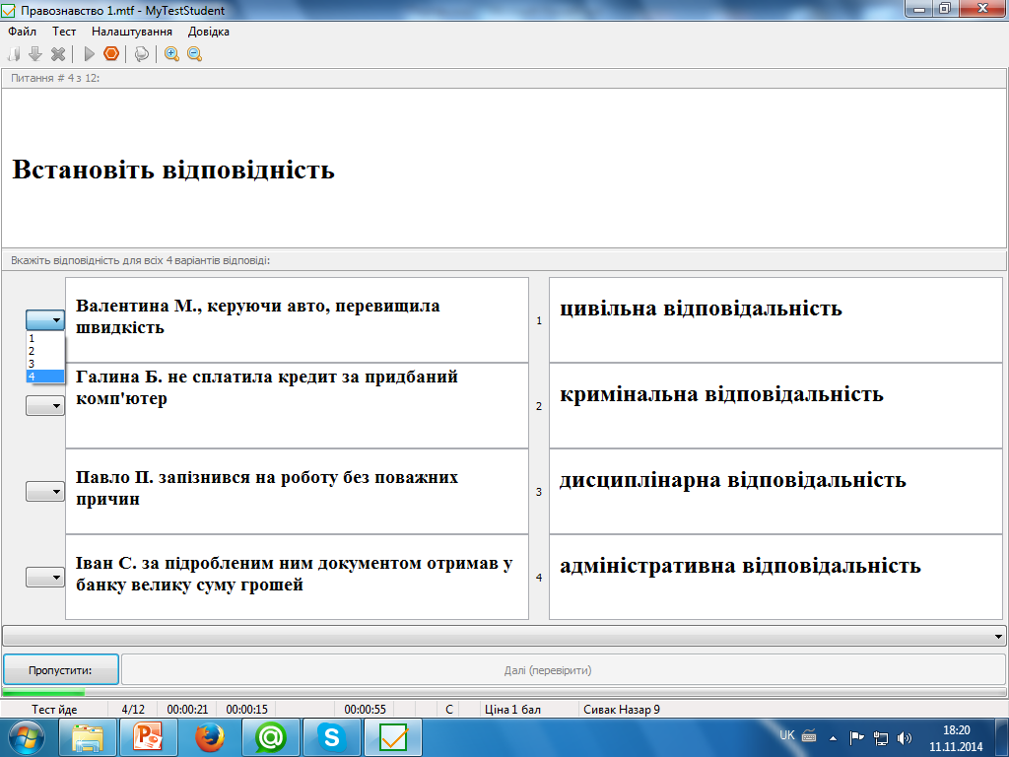
Використання програми MyTest для контролю знань учнів

Slide 10
Середній річний бал
навчання з використанням
інноваційних технологій

Slide 11
Показник успішності

Slide 12
Результати педагогічної діяльності
2013- 2014 н.р.
Слабка Вікторія
зайняла IV місце
в районному етапі
Всеукраїнської
олімпіади
з Правознавства
2012- 2013 н.р.
Жорняк Оксана
зайняла VII місце
в районному етапі
Всеукраїнської
олімпіади
з Правознавства
2011- 2012 н.р.
Мартинюк Михайло
зайняв V місце
в районному етапі
Всеукраїнської
олімпіади
з Правознавства

Slide 13
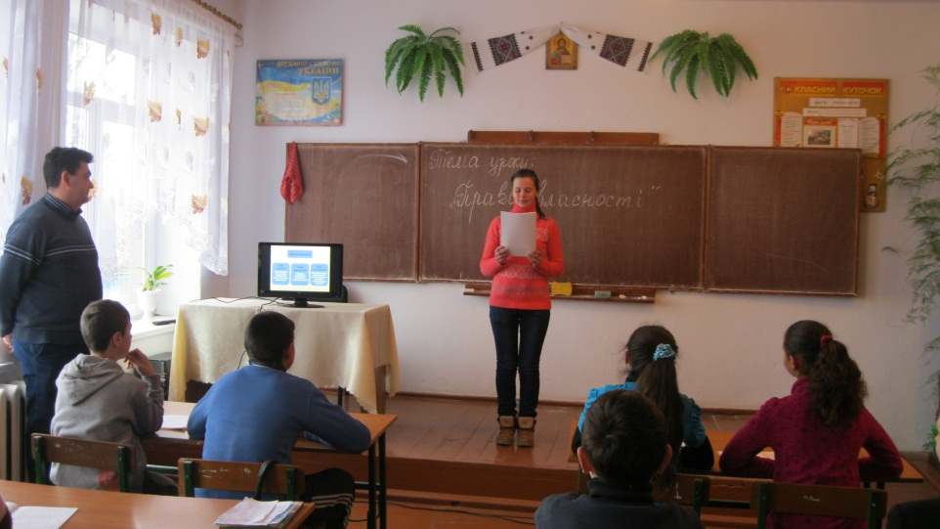
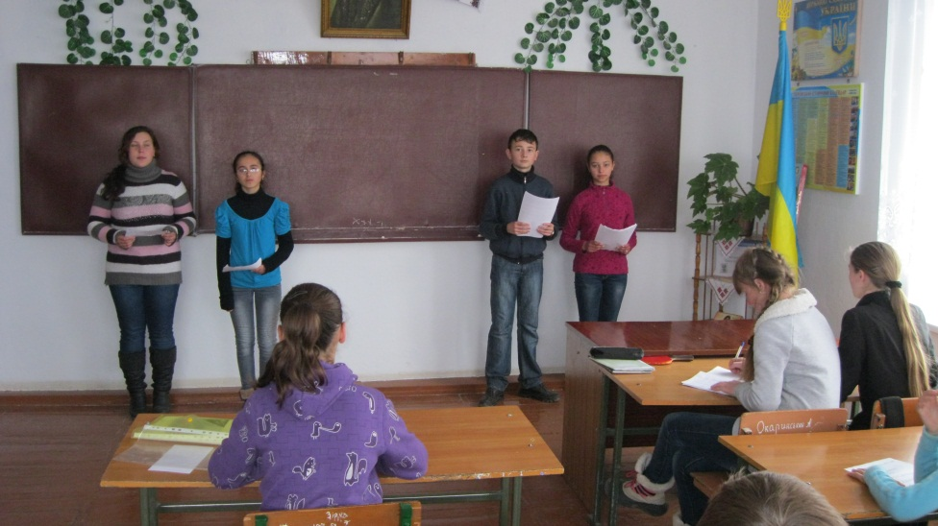
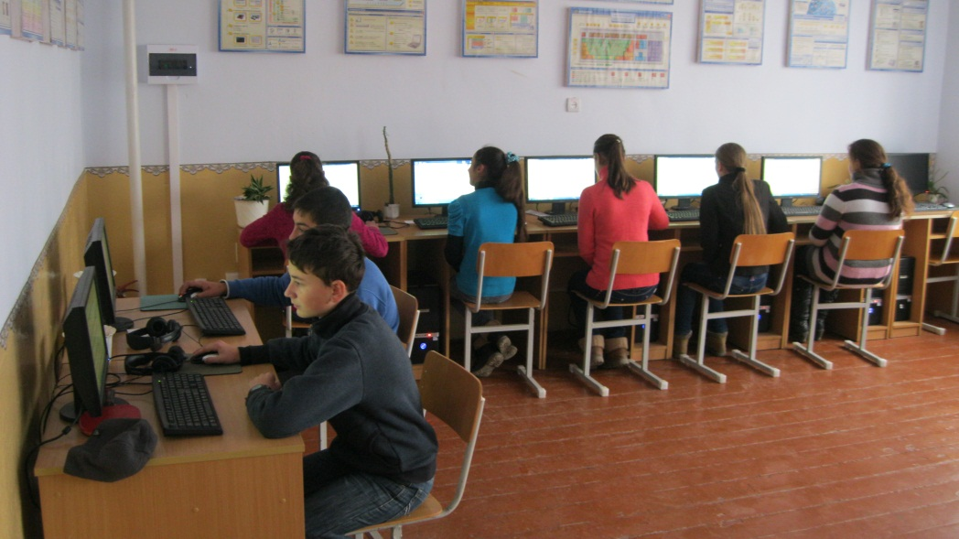
Використання інноваційних технологій

Slide 14
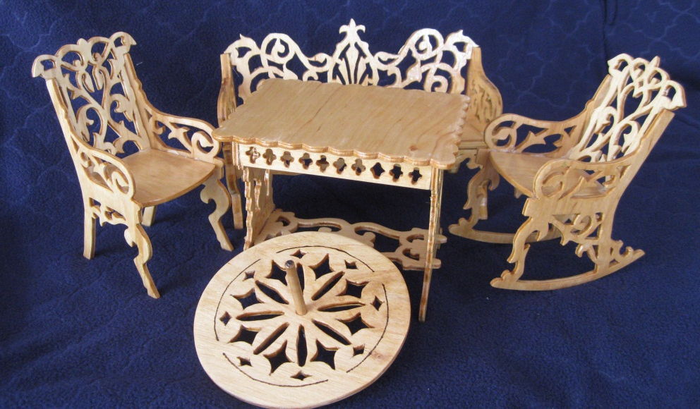
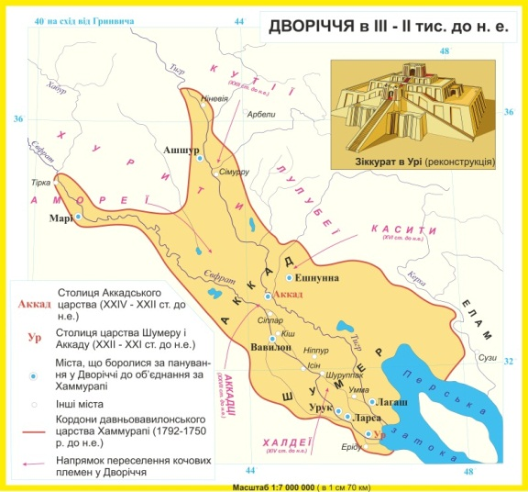
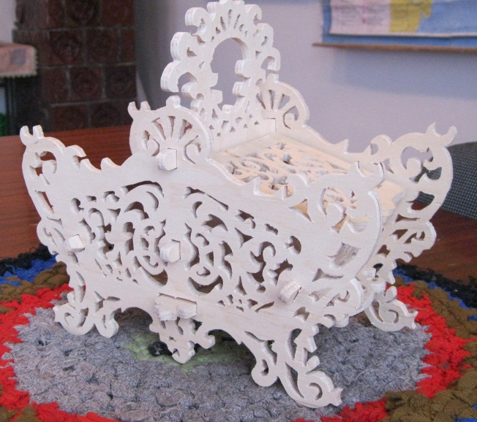
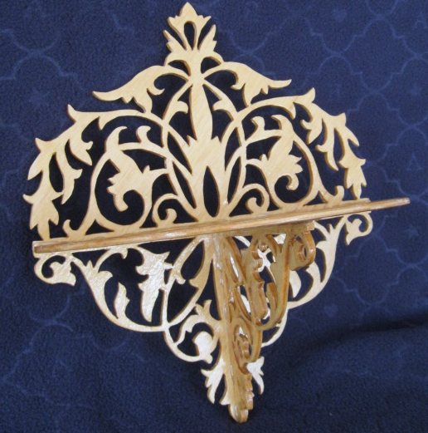
Мої захоплення:
Створення
векторних
історичних мап
Випилювання
лобзиком

Slide 15
Мої плани на майбутнє
1. Продовжувати вдосконалювати наповнюваність та зміст портфоліо.
2. Надсилати методичні доробки, уроки, виховні заходи до періодичних видань.
Сприяти участі учнів у обласних , районних та шкільних
конкурсах , оглядах ,олімпіадах.
4. Створити власний блог для обміну досвідом з колегами.
5. З метою підвищення педагогічної майстерності продовжувати займатися самоосвітою.

